Slide 1

BÀI 9: TRÁI ĐẤT NGÔI NHÀ CHUNG
(13 TIẾT)
BÀI 9: HÒA ĐIỆU VỚI TỰ NHIÊN
Văn bản: HOA THỦY TIÊN THÁNG MỘT

Slide 2
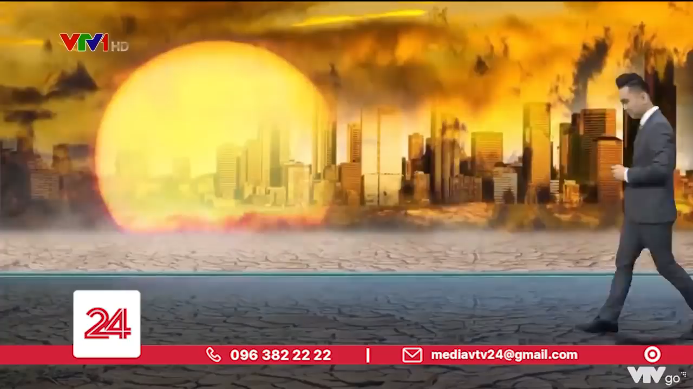

Slide 3
Em hãy cho biết video đề cập nội dung gì ? Những thông tin từ video gợi cho em suy nghĩ gì?

Slide 4
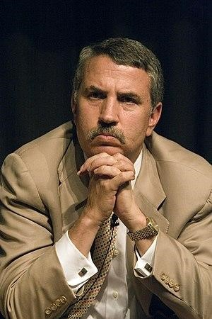
I. TÌM HIỂU CHUNG
1. Tác giả
- Thô-mát L. Phrít-man (1953), sinh ra tại St.Louis Park, một vùng ngoại ô của Minneapolis.
- Là nhà báo người Mỹ có uy tín, phụ trách chuyên mục các vấn đề quốc tế của báo New York Times, chuyên theo dõi những vấn đề mang tính toàn cầu, trong đó có vấn đề môi trường.
- Ba lần được trao giải Pu-lít-dơ (Pulitzer)
- Các tác phẩm tiêu biểu: Chiếc Lếch-xớt (Lexus) và cây ô-liu (1999); Thế giới phẳng (2005-2007); Nóng, Phẳng, Chật (2008);...

Slide 5
I. TÌM HIỂU CHUNG
1. Tác giả
2. Tác phẩm
- Thể loại: Văn bản thông tin.
Xuất xứ:
+ Trích Nóng, Phẳng, Chật (2008) nói về những thách thức lớn nhất mà hiện nay nước Mỹ đang đối mặt: khủng hoảng môi trường toàn cầu và việc đánh mất vị thế của một quốc gia dẫn đầu.
+ “Thủy tiên tháng Một” nằm trong mục 5 (Sự bất thường của Trái Đất) thuộc phần 2 (Tại sao chúng ta lại ở đây) của cuốn sách.

Slide 6
I. TÌM HIỂU CHUNG
1. Tác giả
2. Tác phẩm
- Bố cục: 3 phần
+ Phần 1 (Từ đầu đến “nó còn là “sự bất thường của Trái Đất” nữa”): Cần hiểu thế nào về tình trạng biến đổi khí hậu.
+ Phần 2 (tiếp đến “toàn cầu…”): Biến đổi khí hậu và những tác động của nó.
+ Phần 3 (còn lại): Những báo cáo và con số đầy ám ảnh.

Slide 7
II. KHÁM PHÁ VĂN BẢN
1. Nêu vấn đề cần thông tin
? Tìm trong đoạn 1 một cụm từ khái quát nội
dung vấn đề?
Những cách gọi khác nhau của vấn đề?
Nhận xét về cách nêu vấn đề của tác giả?

Slide 8
1. Cần hiểu thế nào về tình trạng biến đổi khí hậu
- Vấn đề: biến đổi khí hậu
+ sự nóng lên của Trái Đất,
+ sự bất thường của Trái Đất,
+ sự rối loạn khí hậu toàn cầu.
Cách nêu vấn đề trực tiếp, nhìn nhận từ các khía cạnh của vấn đế.

Slide 9

THẢO LUẬN NHÓM
HỌC SINH THẢO LUẬN NHÓM
7 phút

Slide 10
Hoạt động nhóm (7P)
? Vẽ sơ đồ (có sử dụng hình mũi tên) biểu thị mối quan hệ nhân quả giữa các sự kiện.
? Sự bất thường của Trái đất” đã được tác giả làm sáng tỏ qua những bằng chứng nào? Tìm thêm những bằng chứng thực tế mà em biết được ?
? Nhận xét về những tác động do biến đổi khí hậu gây ra?

Slide 11
2. Biến đổi khí hậu và những tác động của nó.
- Nguyên nhân của biến đổi khí hậu:
+ Nhiệt độ trung bình toàn Trái Đất tăng
+ Sự chênh lệch nhiệt độ hình thành, Trái Đất nóng hơn, tốc độ bay hơi.

Slide 12
2. Biến đổi khí hậu và những tác động của nó.
Nguyên nhân của biến đổi khí hậu:
Những tác động của nó:
+ Thời tiết thay đổi bất thường và diễn ra với tốc độ nhanh: đợt nóng, hạn hán, tuyết rơi dày, bão lớn, lũ lụt, mưa to, cháy rừng, loài sinh vật biến mất, thủy tiên nở tháng Một.
+ Thời tiết đồng thời tồn tại ở hai thái cực: nơi nắng hạn gay gắt; nơi mưa bão, lụt lội kinh hoàng.
* Biến đổi khí hậu gây ảnh hưởng nghiêm trọng, nặng nề, tiêu cực đến hệ sinh thái và đời sống con người.

Slide 13
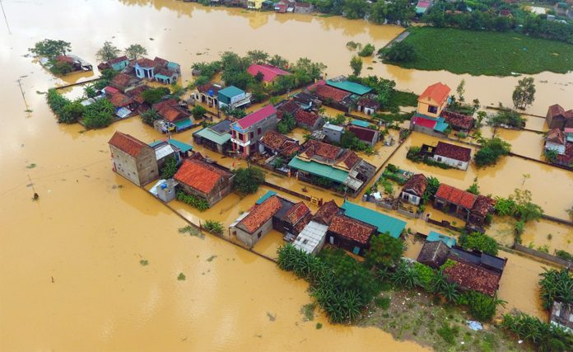

Slide 14
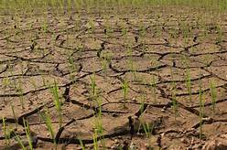

Slide 15
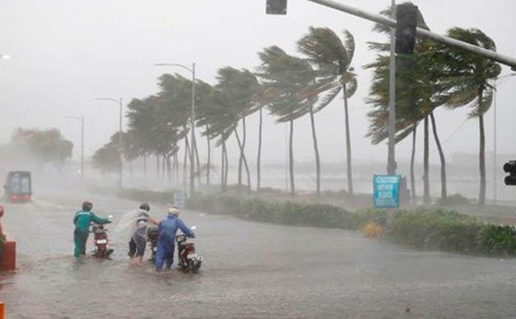

Slide 16





3. Những báo cáo và con số đầy ám ảnh
? Hai đoạn cuối tác giả đã đưa vào rất nhiều số liệu, là những số liệu nào?
? Ý nghĩa của số liệu ấy?

Slide 17
3. Những báo cáo và con số đầy ám ảnh.
- Báo cáo “ Sự bất thường của Trái Đất năm 2007”:
+ Bốn đợt giớ mùa, lũ lụt nặng nề ở Ấn Độ, Pa-ki-xtan...
+ Vào tháng 5, sóng lớn cao 4,6 m tràn qua 68 đảo ở Man-đi-vơ...
- Mùa hè 2008, hiện tượng thời tiết cực đoan vẫn diễn ra:
+ Mưa lớn khiến trung tâm thành phố Xi-đa Ra-pit bị lụt.
+ Mực nước sông cao hơn mặt nước biển 9,1 m (hơn kỉ lục cũ 1,8 m).
* Những số liệu ấn tượng, đáng tin cậy, thuyết phục khiến người đọc ám ảnh và nhận thức được vấn đề biến đổi khí hậu vẫn còn tiếp tục diễn ra hết sức cực đoan.

Slide 18
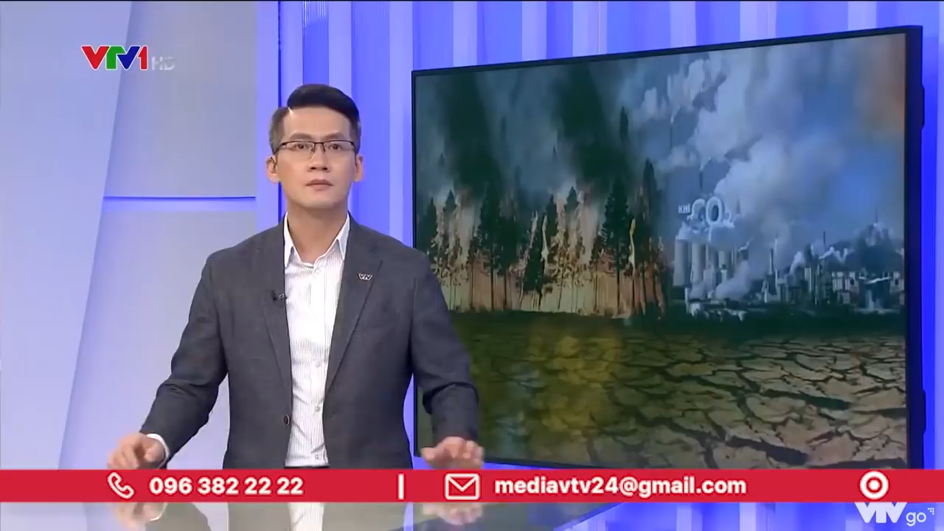
Tốc độ biến đổi khí hậu đang tăng báo động gia tăng

Slide 19

III. TỔNG KẾT
? Nội dung chính của văn bản “Hoa thủy tiên tháng Một”?
? Nêu những biện pháp nghệ thuật được sử dụng trong văn bản?
? Ý nghĩa nhan đề của văn bản.

Slide 20
III. Tổng kết
1. Nghệ thuật
- Nghệ thuật trình bày vấn đề theo quan hệ nhân quả giữa các phần trong văn bản. Đưa ra những số liệu chính xác, có căn cứ thuyết phục.
2. Nội dung
- Văn bản đề cập đến vấn đề biến đổi khí hậu trên trái đất với những hiện tượng thời tiết cực đoan.

Slide 21
III. Tổng kết
1. Nghệ thuật
2. Nội dung
3. Ý nghĩa nhan đề.
- Nhan đế ấn tượng, làm nảy sinh nhiều suy đoán, thể hiện sự quan sát thực tế của tác giả.
- Sự biến đổi khí hậu đã dẫn đến bao nhiêu sự vận động dường như trái quy luật trong đời sống của muôn loài.
- Từ đó kêu gọi mọi người luôn phải có ý thức bảo vệ Trái Đất, giảm thiểu và khắc phục hiện tượng biến đổi khí hậu để cuộc sống chúng ta ít bị đe dọa, tác động.

Slide 22


LUYỆN TẬP
? Em quan sát được những hiện tượng thời tiết cực đoan nào thường xảy ra ở địa phương em?

Slide 23
LUYỆN TẬP
Những hiện tượng thời tiết cực đoan thường xảy ra:
- Bão lũ vào mùa hạ
- Hạn hán kéo dài.
- Nước biển dâng...
- mưa cực đoan
- rét đậm và rét hại
- xâm nhập mặn

Slide 24
VẬN DỤNG
Em hãy trình bày một số giải pháp để hạn chế sự tác động của biến đổi khí hậu?

Slide 25
VẬN DỤNG
Một số giải pháp để hạn chế sự tác động của biến đổi khí hậu:
Trồng nhiều cây xanh.
Trồng các loại cây có tác dụng giữ đất (tre)
Xây dựng hệ thống đê điều, thủy lợi điều tiết nước.
- Giảm thiểu rác thải gây ô nhiễm
...

Slide 26


